Slide 1
Проект
« Экологические проблемы гидросферы».
Негосударственное общеобразовательное учреждение средняя общеобразовательная школа «Семья и школа»
Выполнила: ученица 6 класса, Зайцева Татьяна.
Проверила: Терентьева Надежда Владимировна, учитель географии
г.Комсомольск-на-Амуре

Slide 2
Проблема.
Почему загрязнение гидросферы очень опасно?

Slide 3
Среди многих экологических проблем гидросферы
две являются основными:
1. истощение запасов ресурсов;
2. природных вод и проблема загрязнения вод.

Slide 4
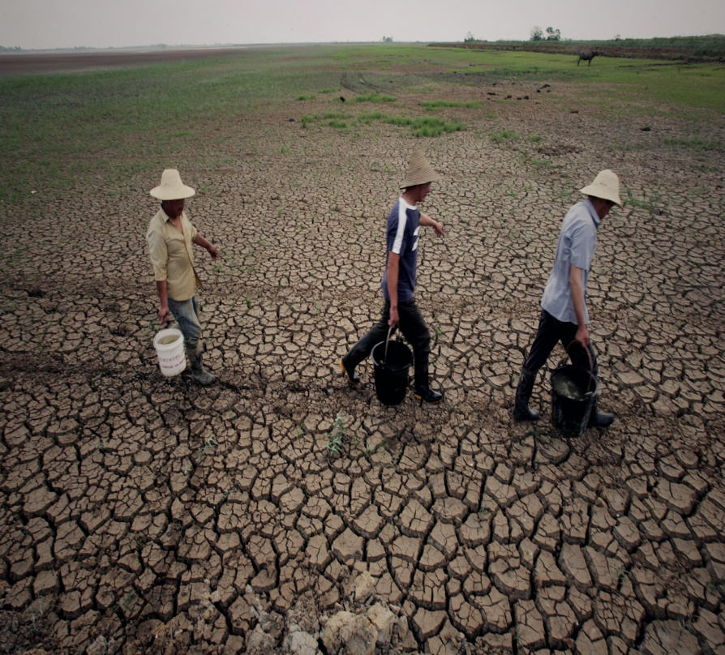
Однако с каждым годом во многих обитаемых районах земного шара люди и животные испытывают острый недостаток в чистой пресной воде. Они вынуждены пить вредную для здоровья воду.

Slide 5
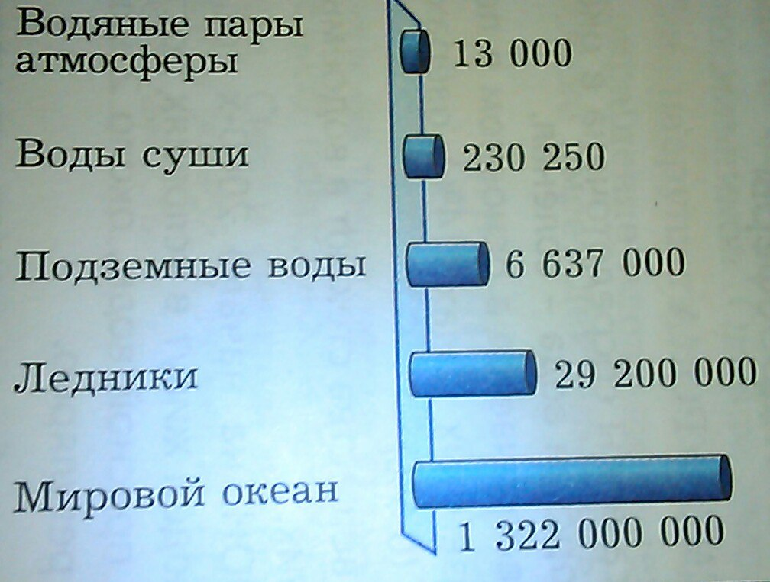
Водные ресурсы планеты
Водные ресурсы гидросферы – это все запасы Мирового океана, подземных вод, почвенной влаги, льдов, снежного покрова, а так же их энергия: механическая или тепловая.

Slide 6
Страны мира обеспечены водными ресурсами крайне неравномерно. Из стран наиболее обеспечены водой Бразилия ( 8 233 км), Россия (4 508 км), США ( 3 051 км), а также такие большие по площади государства, как Канада ( 2 902 км) и Китай ( 2 830 км).
Но если пересчитать эти запасы на каждого жителя государства, то больше водных ресурсов будет в Исландии ( 539 638 м), Гайане ( 315 858 м), Суринаме ( 239 893 м).

Slide 7
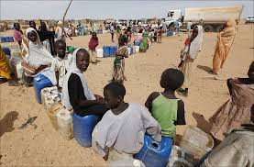
В 2025г. в условиях нехватки воды окажется два из трёх жителей Земли. Сейчас от нехватки воды сильно страдают жители Северной Африки и Ближнего Востока. Через 50 лет, как показывают расчёты географов, к ним присоединятся ещё и страны Центральной Африки, так как за это время их население увеличится в два или даже в три раза.

Slide 8
Около 1млрд человек в бедных странах мира не имеет доступа к чистой воде рек, так как выше по течению в них сбрасываются разные отходы. По этой причине там ежегодно умирает более 5млн человек, что в 10 раз больше количества всех жертв террора и военных конфликтов.

Slide 9
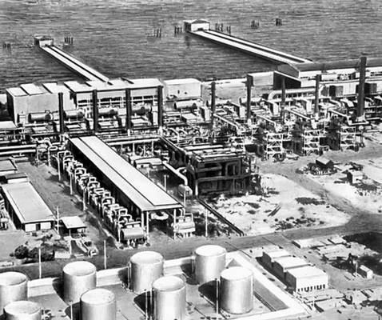
Сейчас нехватку пресной воды восполняют различными способами: бурлением глубоких скважин, разработкой месторождений чистого льда, к примеру на о.Гренландия, опреснением солёной воды озёр и морей.

Slide 10
Загрязнение гидросферы
Загрязнению вод гидросферы твёрдыми и жидкими отходами способствуют увлечение объёмов производства сельскохозяйственной и промышленной продукции, строительство судоходных и оросительных каналов, перевозка опасных грузов водными видами транспорта культуры людей.

Slide 11
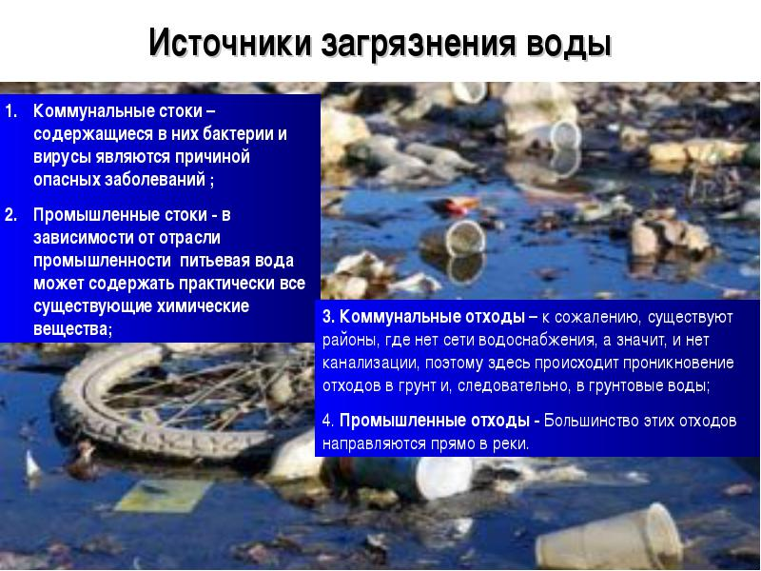

Slide 12
Мировой океан – основной резервуар воды Земли – стал главным резервуаром для слива загрязнений.
Активная добыча полезных ископаемых в океане, прежде всего нефти, и перевозка её в танкерах – огромных нефтяных судах приводят к частым авариям. В результате значительная часть водной поверхности покрывается нефтяной плёнкой.

Slide 13
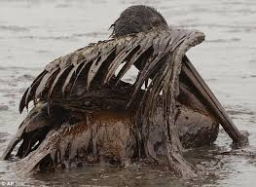
Особый радиоактивный вред наносится водным объектам в результате ядерных испытаний в морях и авариях на атомных электростанциях. Всё больше воды требуется разными отраслям промышленности – энергетике, металлурги, химической индустрии – для охлаждения. Поэтому теперь говорят и о тепловом загрязнении вод гидросферы.

Slide 14
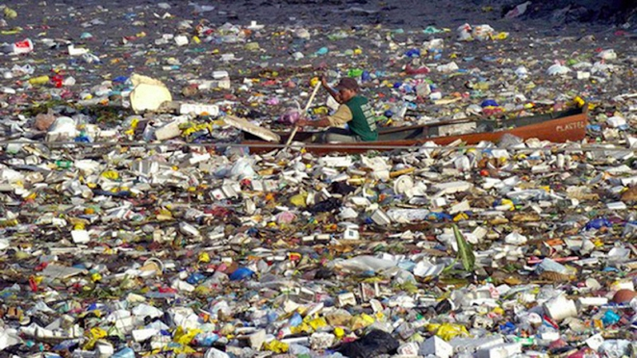
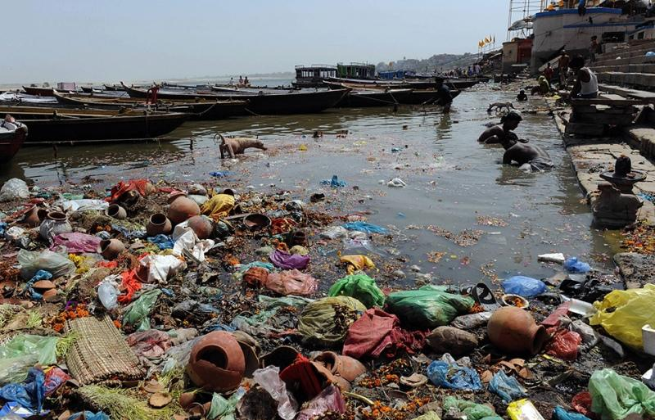
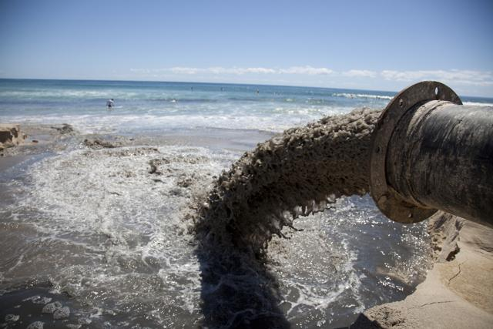
Прежде люди считали, что Мировой океан достаточно велик, чтобы его можно было превратить в сливную яму и склад мусорных отходов. Сегодня мы ощущаем на себе, что мы ошибались. Огромное пространство водного и воздушного океанов поражено человеком.

Slide 15
Вывод.
Использование земных вод менялось в разные исторические эпохи. Современное использование вод многообразно, но расточительно. Главные экологические проблемы гидросферы связаны с загрязнением и истощением запасов природных вод. Решить их можно только на основе международного сотрудничества.

